Slide 1





TRƯỜNG TIỂU HỌC ..................
CHÀO MỪNG CÁC EM ĐẾN VỚI TIẾT
ĐẠO ĐỨC LỚP 1
Giáo viên: ......................

Slide 2



Chủ đề 4: THỰC HIỆN NỘI QUY TRƯỜNG, LỚP
13
Giữ gìn tài sản của trường, lớp

Slide 3


Slide 4
Khởi động
BÀI HÁT: EM YÊU TRƯỜNG EM

Slide 5

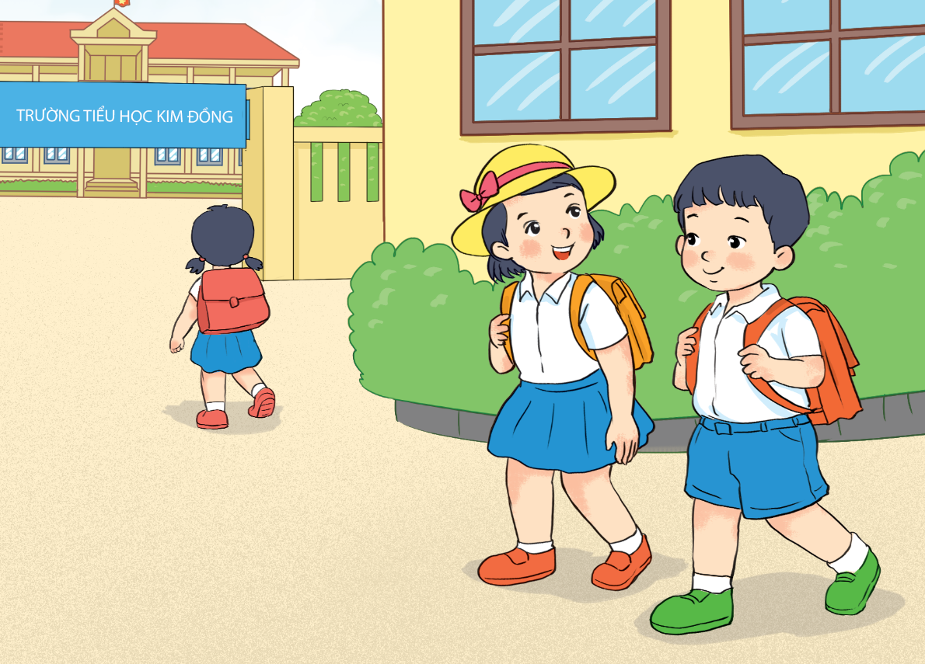
Bài hát nói về điều gì?

Slide 6
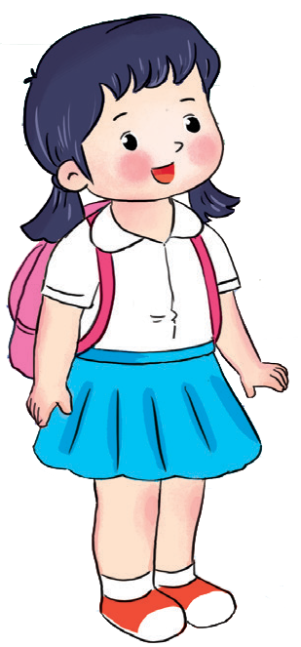
Chúng ta phải cùng nhau giữ gìn tài sản của trường, lớp

Slide 7


Slide 8

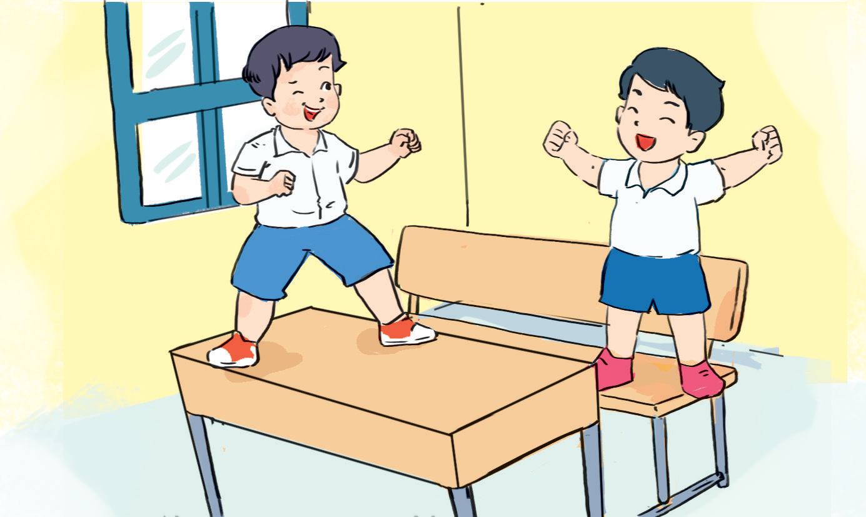
Em hãy nhận xét về hành vi của các bạn trong tranh.

Slide 9
Em hãy nhận xét về hành vi của các bạn trong tranh.

Slide 10
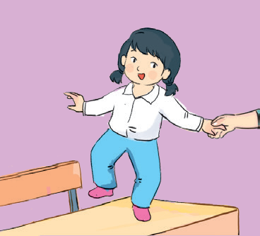
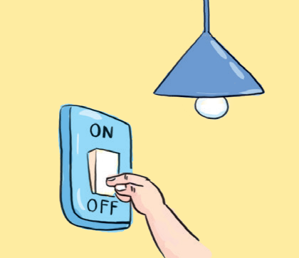
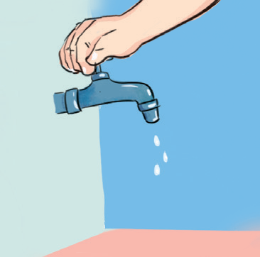
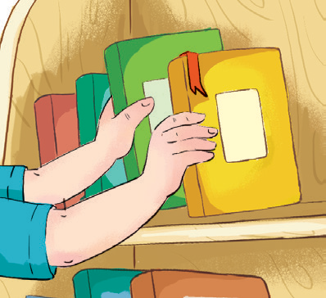
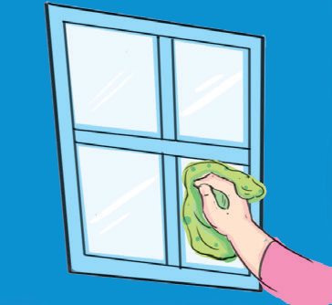
Vì sao em cần giữ gìn tài sản của trường, lớp?
Em cần làm gì để giữ gìn tài sản trường, lớp?
Bạn đừng làm thế!

Slide 11
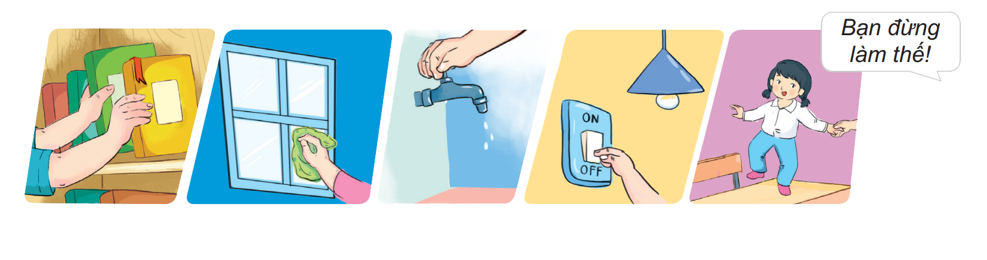

Slide 12

NGHỈ GIỮA GIỜ

Slide 13


Slide 14

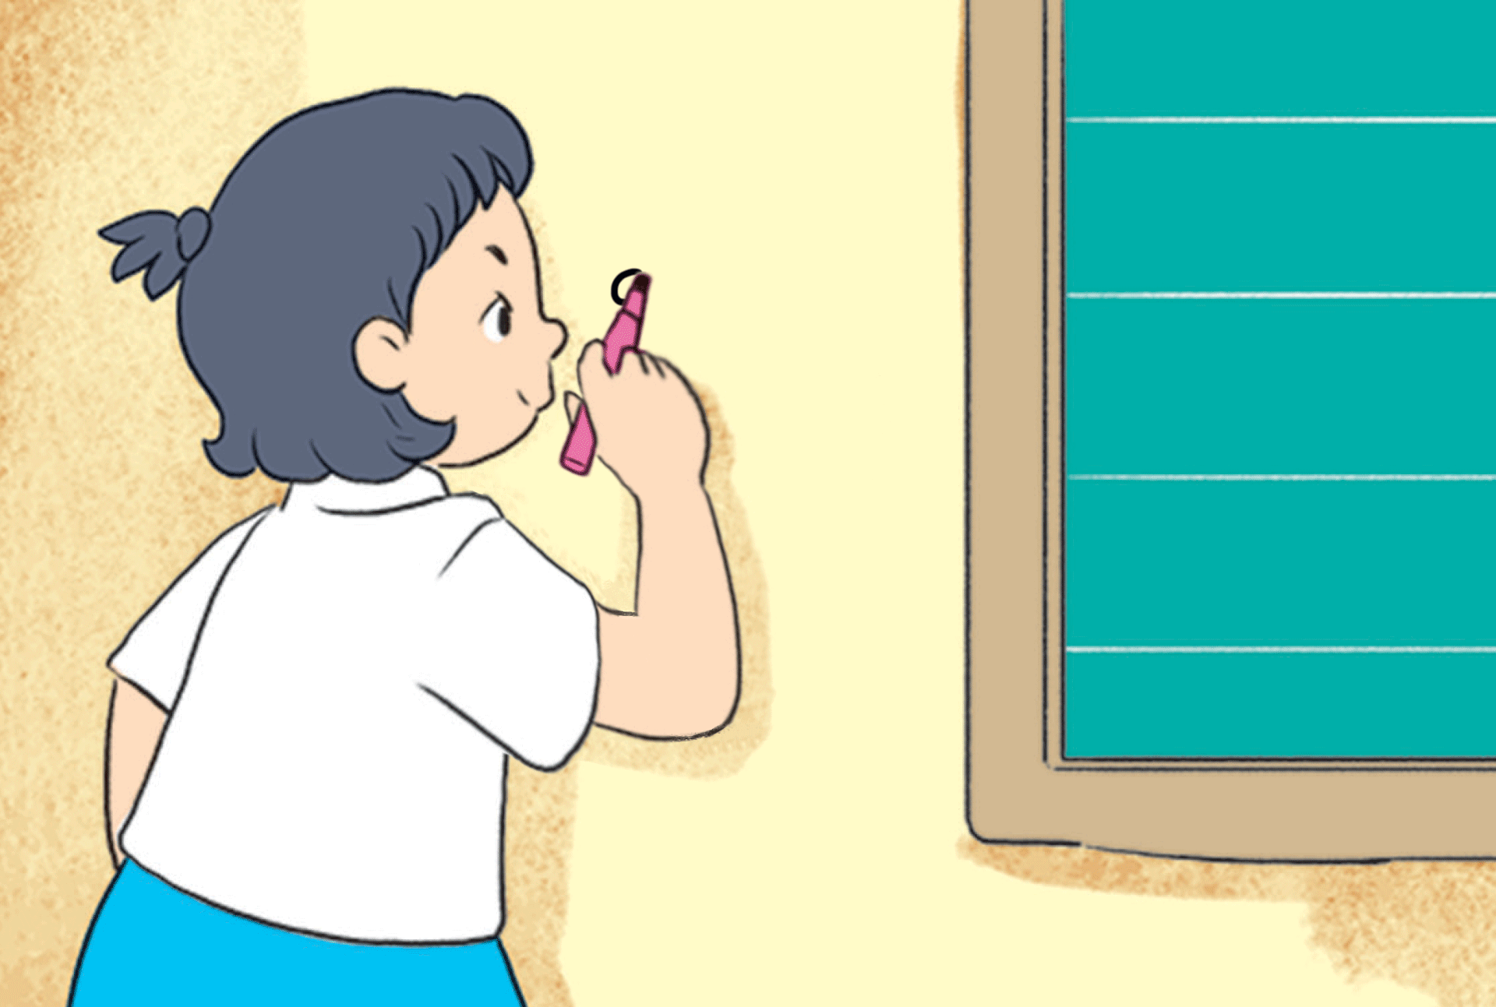
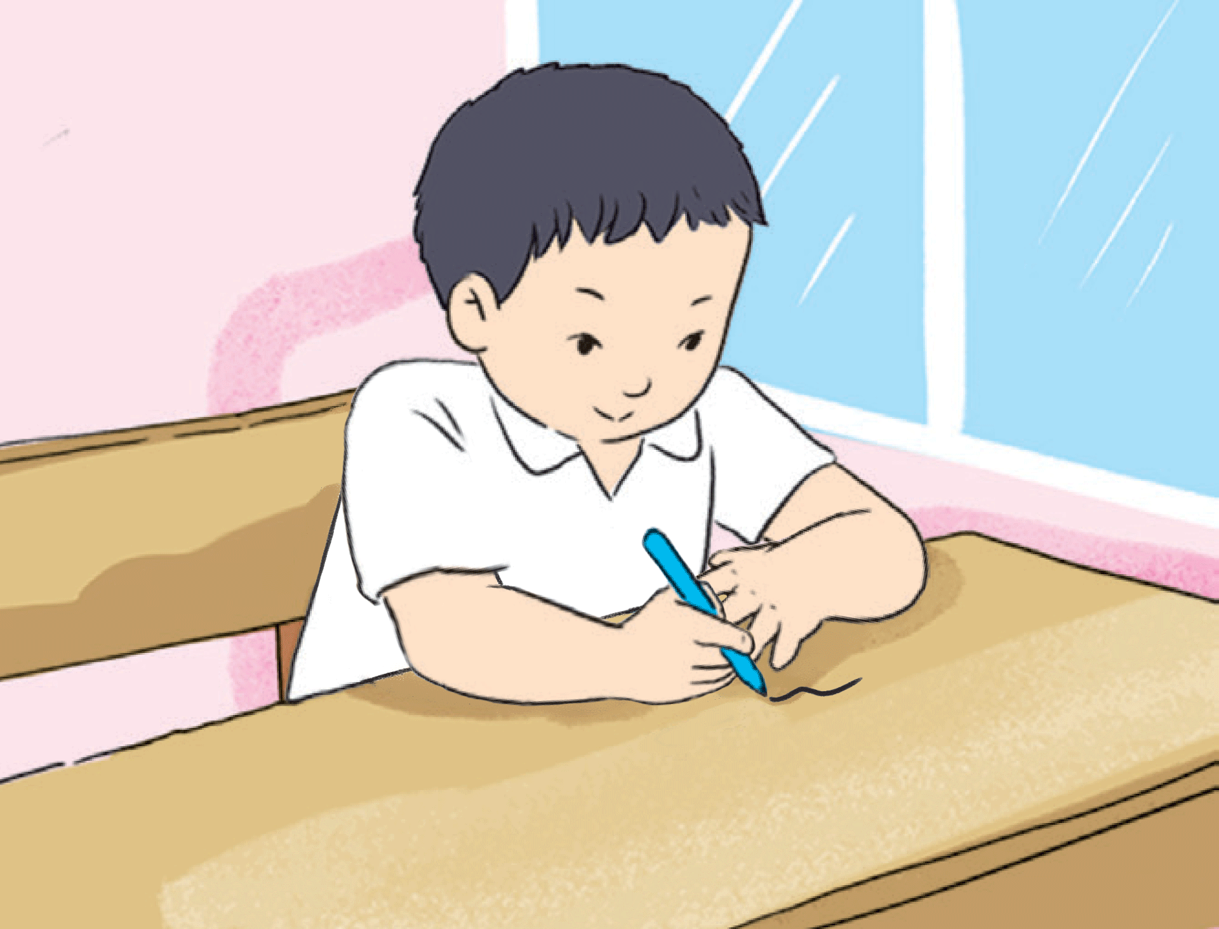
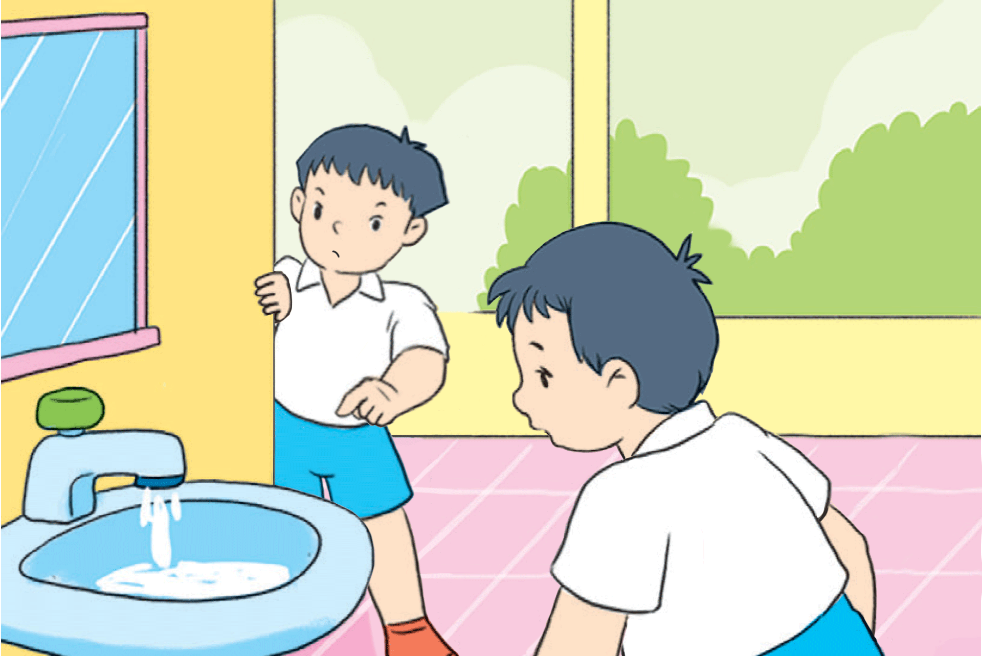
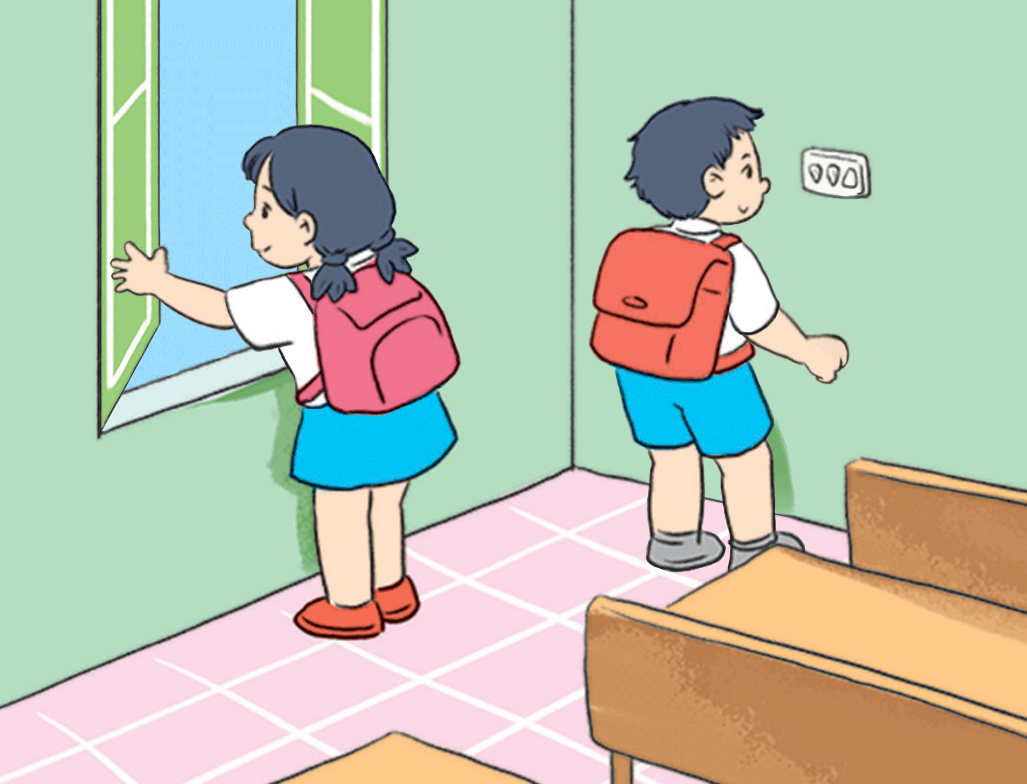
Em đồng tình hoặc không đồng tình với việc làm nào?
Vì sao?

Slide 15
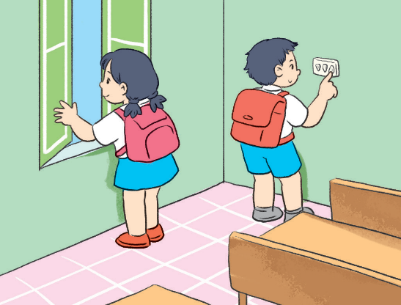
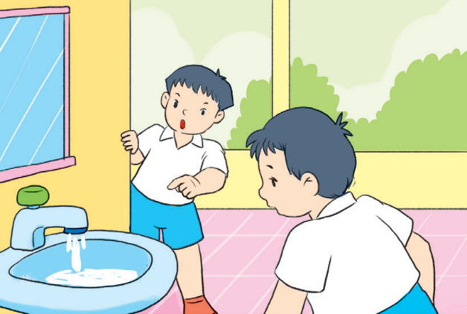
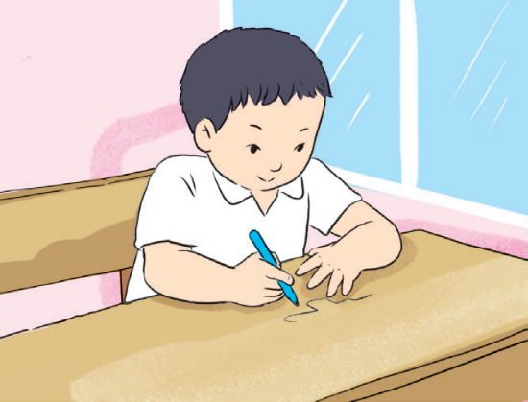
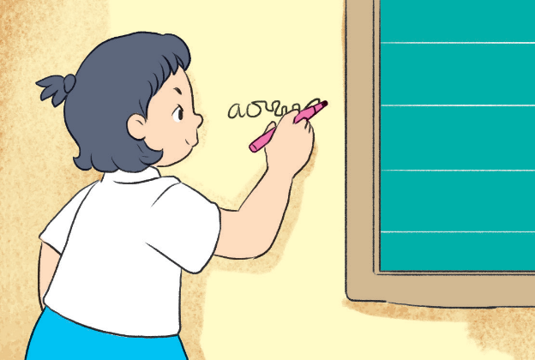
Em đồng tình hoặc không đồng tình với việc làm nào?
Vì sao?

Slide 16

Hãy chia sẻ với các bạn những việc em đã làm để giữ gìn tài sản trường, lớp.

Slide 17


Slide 18

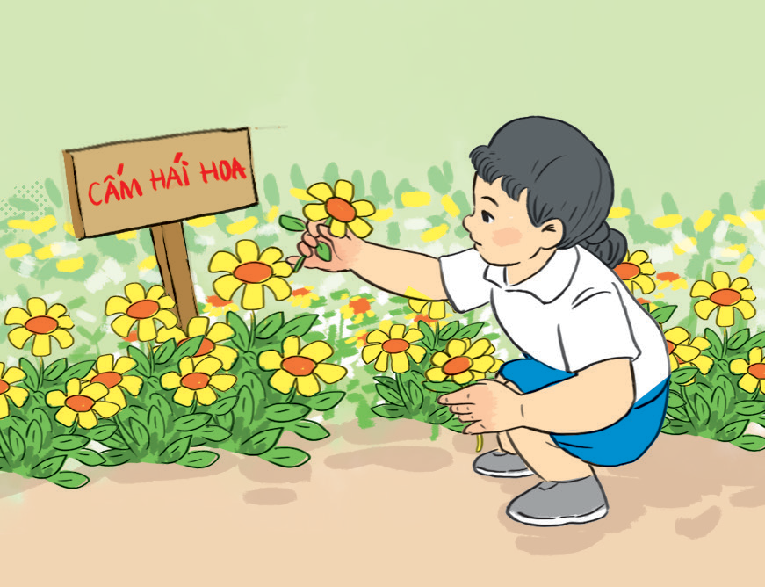
Em sẽ làm gì khi thấy một bạn đang hái hoa trong vườn trường?

Slide 19

Vận dụng
Em cùng các bạn nhắc nhau luôn giữ gìn tài sản của trường, lớp.
Tài sản chung của trường
Ta cùng nhau gìn giữ.

Slide 20
DẶN DÒ
目 录

Slide 21

Chóc thÇy c«, c¸c con cïng
gia đình m·i m·i
h¹nh phóc !

